Slide 1
Особенности работы логопеда с детьми ОВЗ в
общеобразовательной школе.
Учитель – логопед: Мурадасилова Зарема Садыковна
МБОУ «СОШ№ 1 имени Вилина И.П»
с. Вилино 2021

Slide 2
ОВЗ
Педагогическая расшифровка видов ОВЗ изложена в Федеральном Законе об образовании РФ. Он описывает специфику категорий «особых» школьников и специальные условия для получения образования каждой из них. Особенности развития диагностируются ППМК. К ним относятся нарушения зрения, речи, опорно-двигательного аппарата, задержка психического развития (ЗПР), нарушения интеллектуального развития, расстройство поведения и общения, в том числе РАС и СДВГ, комплексные нарушения развития

Slide 3
Есть много разных видов детей с ОВЗ:
глухие
слабослышащие
слепые
слабовидящие
с нарушением опорно-двигательного аппарата (НОДА)
с задержкой психического развития (ЗПР)
с тяжелыми нарушениями речи (ТНР)
с расстройствами аутического спектра (РАС)
с умственной отсталостью (интеллектуальными нарушениями)

Slide 4

Дети с задержкой психического развития

Slide 5

Дети с нарушениями интеллекта

Slide 6
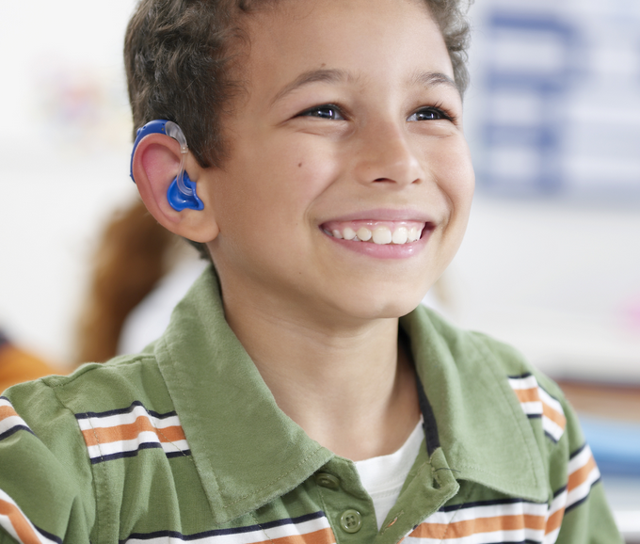
Дети с нарушениями слуха

Slide 7

Дети с нарушениями зрения

Slide 8
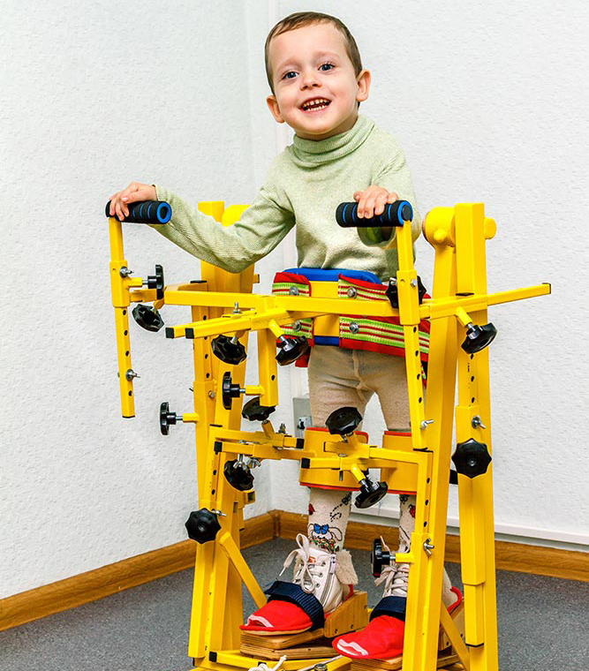
Дети с нарушениями опорно-двигательного аппарата

Slide 9

Дети с нарушениями речи

Slide 10
Работа логопеда с детьми с ОВЗ.
Работа учителя — логопеда в образовательной организации состоит из ряда последовательных этапов.
I этап — диагностика индивидуальных особенностей речевого развития ребенка с ОВЗ;
II этап — составление учителем-логопедом индивидуальной карты речевого развития ребенка.
III этап — обязательное участие учителя-логопеда в психолого-педагогическом консилиуме школы, в том числе, разработка совместных рекомендаций по поддержке педагога;

Slide 11
Работа логопеда с детьми с ОВЗ.
IV этап — организация индивидуальной и групповой логопедической работы с детьми, нуждающимися в логопедической коррекции;
V этап — мониторинг речевого развития каждого ребенка, имеющего проблемы логопедического характера;
VI этап — индивидуальные консультации специалистов (педагогов, психолога, дефектолога, по необходимости) и родителей, всех участников учебно-воспитательного процесса по вопросам организации речевого режима ребенка в школе и дома;

Slide 12
Основные цели и задачи деятельности учителя-логопеда
Цель: исправление недостатков устной речи и развитие высших психических функций, участвующих в процессе письма и чтения.
Задачи:
1.Коррекция нарушения в развитии устной и письменной речи учащихся
2.Своевременное предупреждение и преодоление трудностей в освоении учащимися общеобразовательных программ
3.Разъяснение специальных знаний по логопедии среди педагогов, родителей (законных представителей учащихся).
4. А так же развивать их низкий уровень словарного запаса, каждое занятие проговаривая с ними новые, тяжелые слова.

Slide 13
Специфика логопедической работы с учащимися с ОВЗ
Работа над речевой системой в целом:
Максимальное использование сохранных анализаторов (зрительный, слуховой, тактильный)
Дифференцированный подход (психические особенности, работоспособность, уровень сформированности речи)
Длительное закрепление направленных речевых навыков
Частый повтор упражнений с элементами новизны
Частая смена видов деятельности (быстрая утомляемость)
Дозировка заданий и речевого материала (постепенное усложнение)
Конкретность и доступность заданий
Умеренный темп работы
Постоянное поддержание интереса к занятиям (эмоциональность)

Slide 14

Значимость инклюзивного образования

Slide 15
СПАСИБО ЗА ВНИМАНИЕ!

